Slide 1
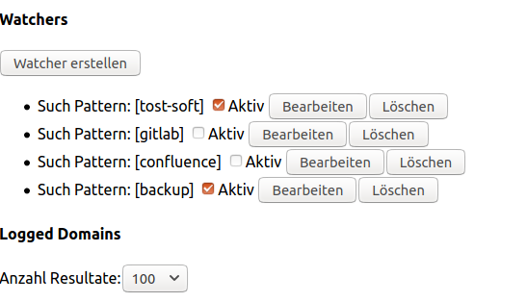
Certstream-Watcher

Slide 2
Certstream ?
Vortrag „Certificate Transparency“ vom September
real-time updates from the Certificate Transparency Log network
Wofür brauche ich das ?

Slide 3
Certstream ?
Vortrag „Certificate Transparency“ vom September
real-time updates from the Certificate Transparency Log network
Wofür brauche ich das ?
Phishing urls finden
Live Demo 1

Slide 4
Idee des Certstream-Watchers
Unhandliche Ausgabe verschönern
Verschiedene Benutzer
Keine Skripting Kenntnisse

Slide 5
Das eigentlich Web Tool
Filter für bestimmte Patterns
Live Treffer beobachten via Websockets
Verschiedene Benutzer
Speichern von Treffen
E-Mail Benachrichtigung bei Treffer

Slide 6
Live Demo
Live Demo 2

Slide 7
Fazit
Schon ganz cool aber Websocket verliert Verbindung
Datenbank wir schnell sehr groß und macht das Tool unbenutzbar
Könnte noch verschiedene Features implementieren (z.B. Telegram-Bot)
Fragen ?

Slide 8
Links und Quellen
Cerstream Vortrag September: https://github.com/it-security-kassel-nordhessen/meetup/tree/master/2019_09_18_41st/Certificate%20Transparency
Certstream: https://certstream.calidog.io/
Certstream-Watcher Github:https://github.com/tost11/certstream-watcher

